Slide 1
Easy Pipo
“피포 페인팅” 자동 제작 시스템
“Pipo Painting” Auto Creation System

Slide 2
목차
Intro 1) 아이디어
2) 필요성 및 목표
3) 기대 효과
1
Contents 1) 구조도
2) 모듈 설계
3) UI
2
3
Results

Slide 3
Intro

Slide 4
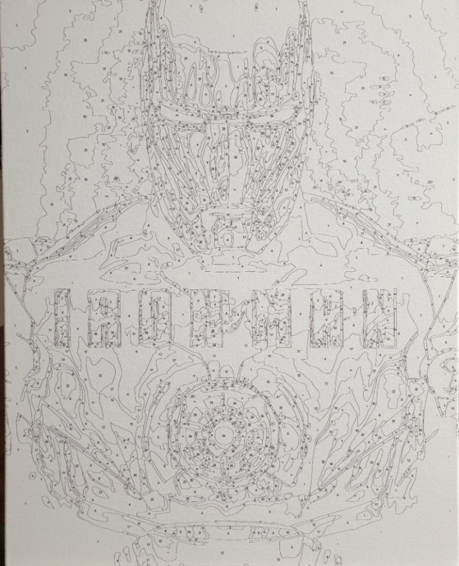
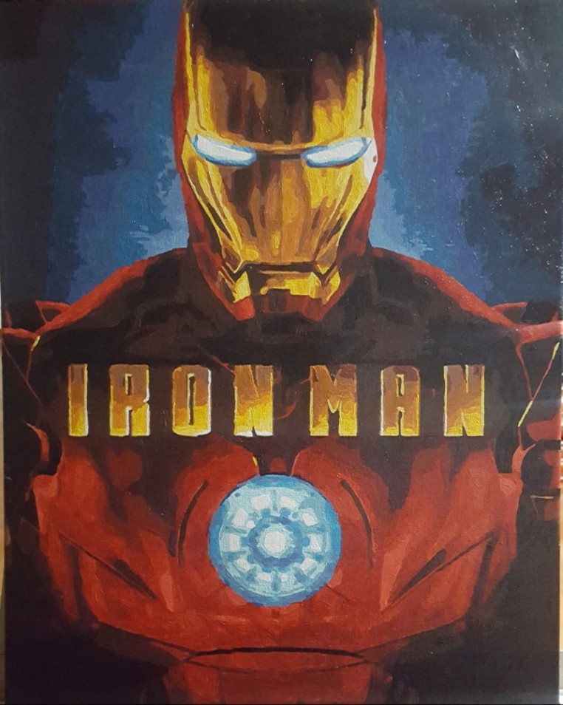
피포 페인팅이란?
원본 사진의 색상 경계선
부분만 남아있으며
해당 색에 해당하는 숫자가 적혀있는 도안
그림을 어떻게
그린다는 걸까?
사용자가 해당 숫자에 맞는 물감들만 덧칠하게 되면
그림이 손쉽게 완성됨

Slide 5
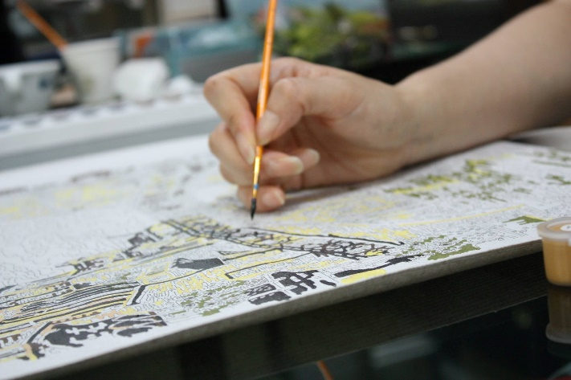
아이디어
집에서 즐길 수 있는 여가 생활로 인기
작품 개수가 다양하지만,
실제 사진 바탕 주문제작은 비쌈
모바일 이미지
자동화 시스템을 도입한다면?
제품의 저렴화 및 대중화 기여

Slide 6
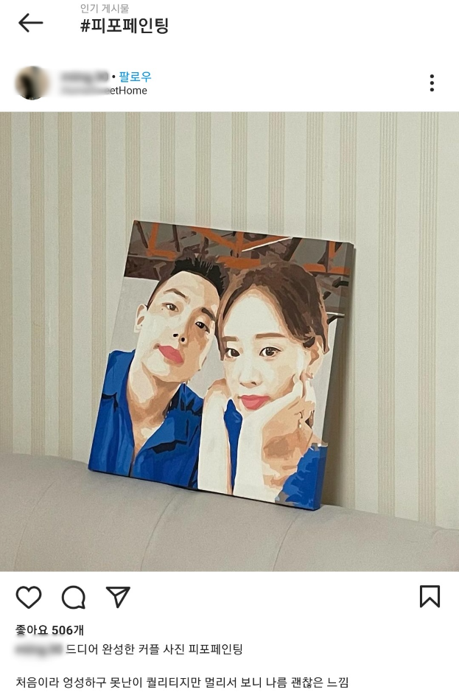
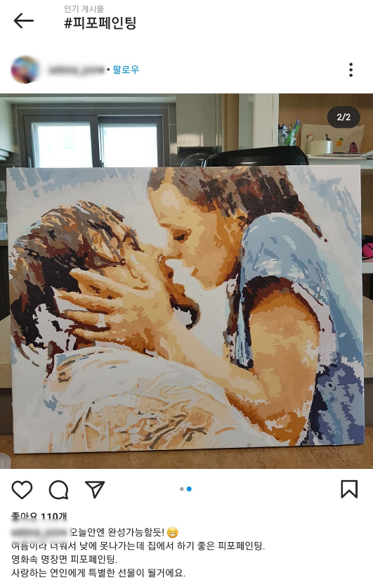
필요성
피포 페인팅은 현재 유행하는 여가 활동
주문 제작은 수작업이기 때문에 같은 사진에 대한 결과물이 다를 수 있음
제품이 비싸고 제작 기간이 길어서 소비자들의 접근성이 낮음

Slide 7
목표
피포 페인팅 도안 제작의 자동화 시스템 구현
Flask Framework를 통해 Web Application 형태로 제작
디자인에 익숙하지 않은 비전문가도 쉽게 사진을 피포페인팅 도안으로 제작 가능

Slide 8
기대효과
부분
자동화
비용 절감, 제작시간 단축
비싼 비용
긴 제작 시간
전문 지식 요구
기존
피포페인팅 제작의 한계
남녀노소를 아우르는 여가 활동 대중화
아동 미술교육,
치매 노인 치료

Slide 9
Contents

Slide 10
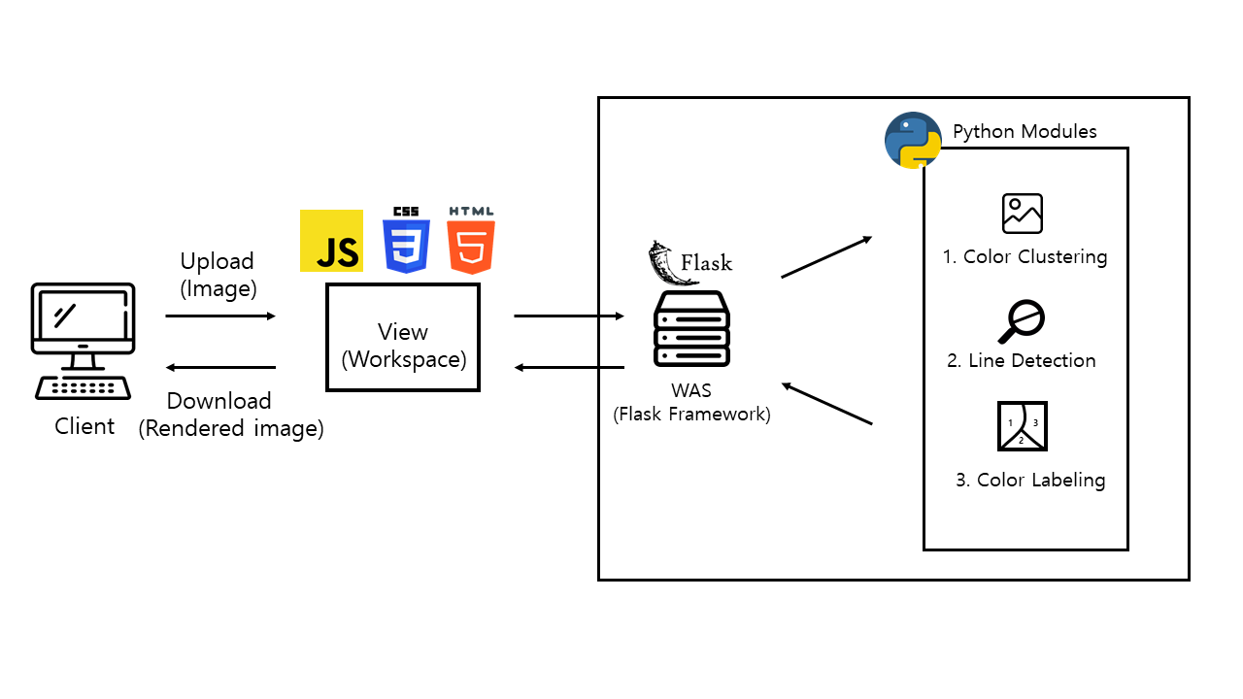
SW Architecture

Slide 11
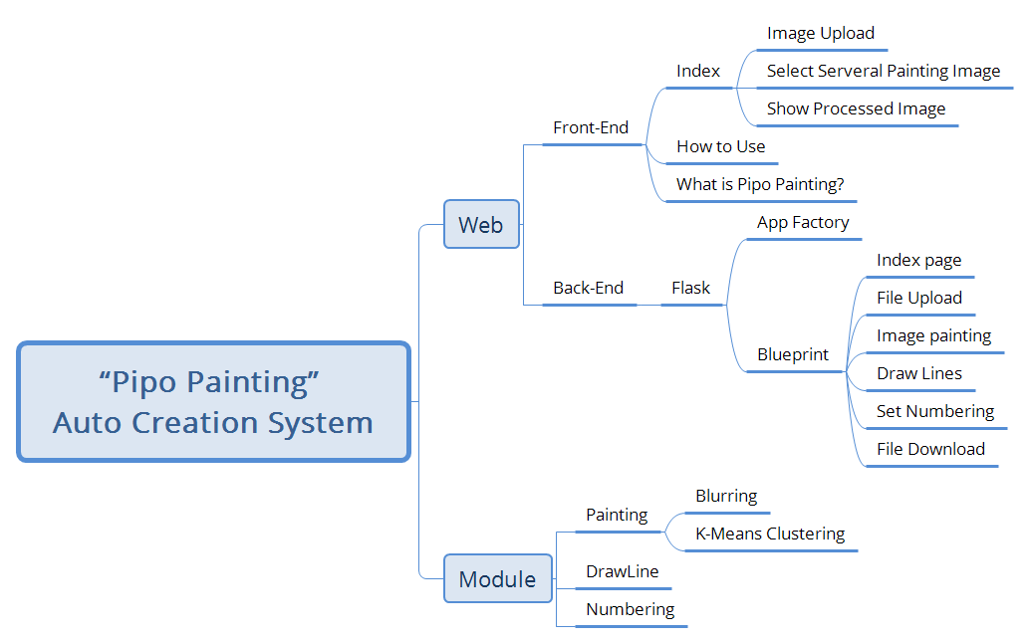
작업 분할 구조도 (WBS)

Slide 12
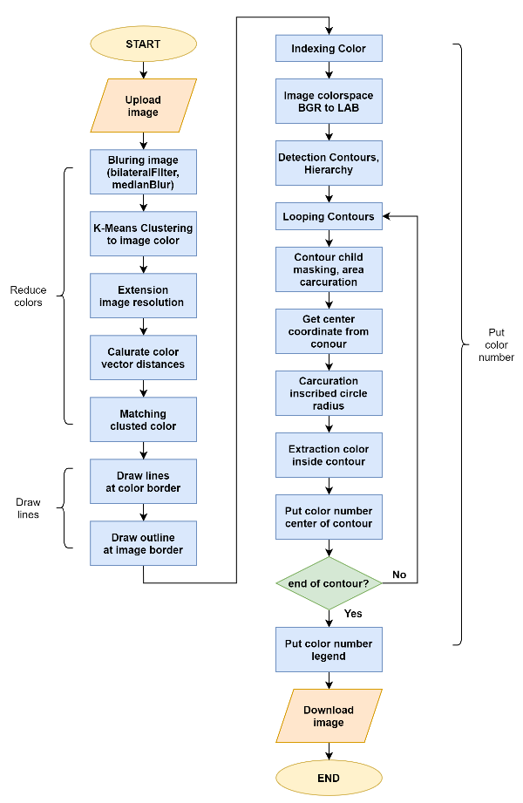
순서도 (Flow Chart)

Slide 13
Painting()
Step 1
bilateralFilter 적용
medianBlur 적용
Step 2
K-Means 알고리즘 적용 => Color Clustering
K = 16, 24, 32
Initial Centroids : Kmeans++ 알고리즘
Step 3
이미지 확장
확장 과정에서 생성된 새로운 색상을 기존 색상으로 병합
Color Vector Distatnce를 계산하여 유사 색상 매칭
1) RGB Distance 2) HSV Distance

Slide 14
DrawLine()
Step 1
Pixel Color를 기준으로 경계선을 모두 검은색으로 변경
선이 끊기지 않고, 1 pixel로 얇게 그어짐
Step 2
Numbering 모듈 적용을 위해 이미지 가장자리에 임의의 선을 그어줌

Slide 15
Numbering()
Step 1
COLOR_BGR2LAB() 이용, 이미지 레이블을 추출
getContoursFromImage() 이용, Binary Image, contours, hierarchy 추출
Step 2
백지상태의 결과 이미지를 생성, contour를 하나씩 읽음
contourArea() 이용해서 면적 80 미만인 contour 제거
hierarchy를 분석하여 각 contour의 모든 자식을 masking
distanceTransform()와 minMaxLoc()를 통해 내심과 반지름을 구함
내접원 반지름이 10 이하인 contour 제거
Step 3
drawContours()를 통해 해당 contour를 결과 이미지에 그림
label()를 통해 해당 contour 내부의 색상과 인덱스 추출
putText()를 통해 내심에 검출된 색상 인덱스 기입
Step 4
rectangle() 이용하여 색상 인덱스 레이블 기입

Slide 16
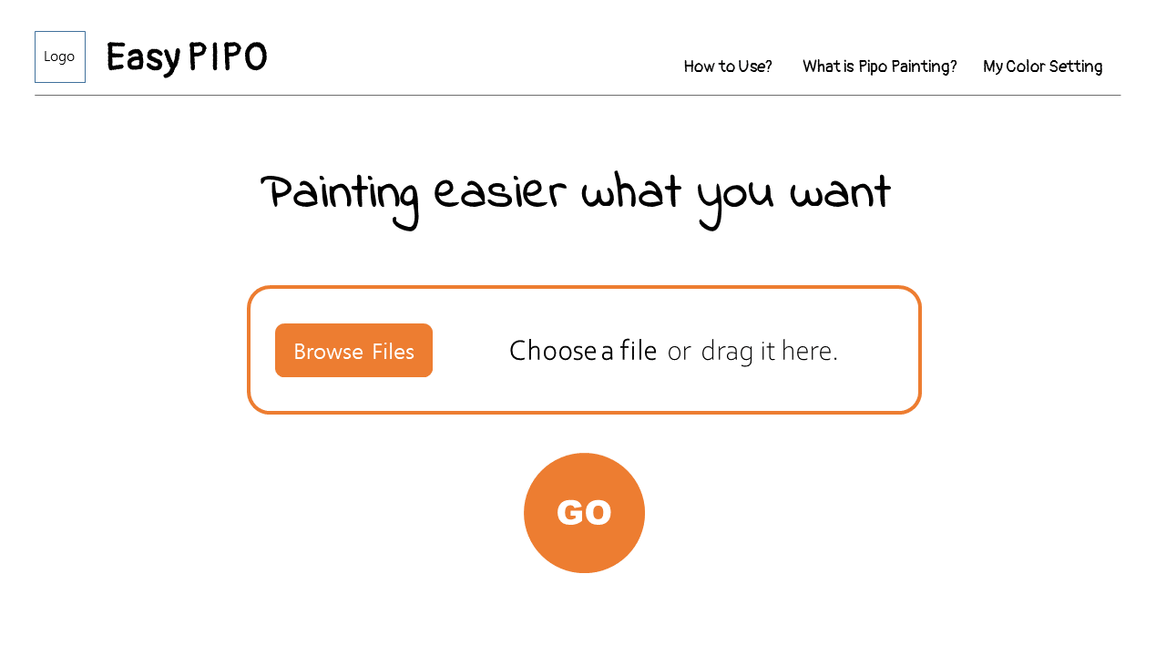
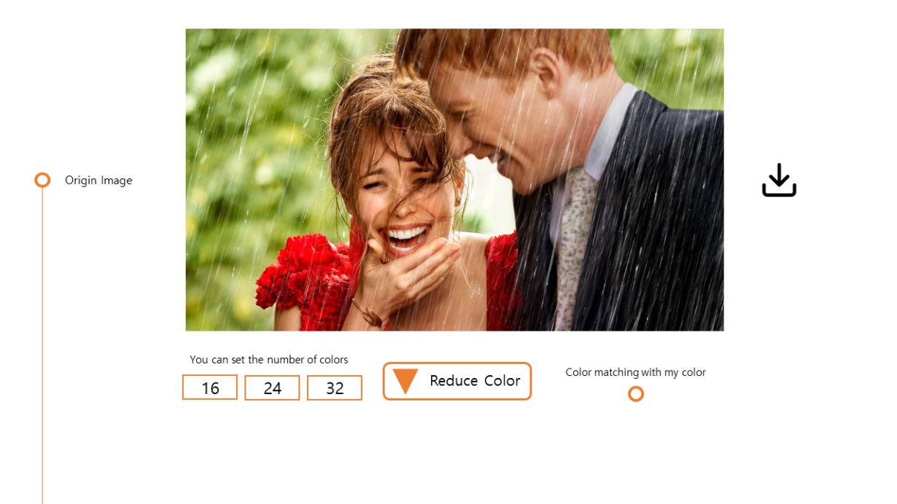
UI 설계 - INDEX

Slide 17
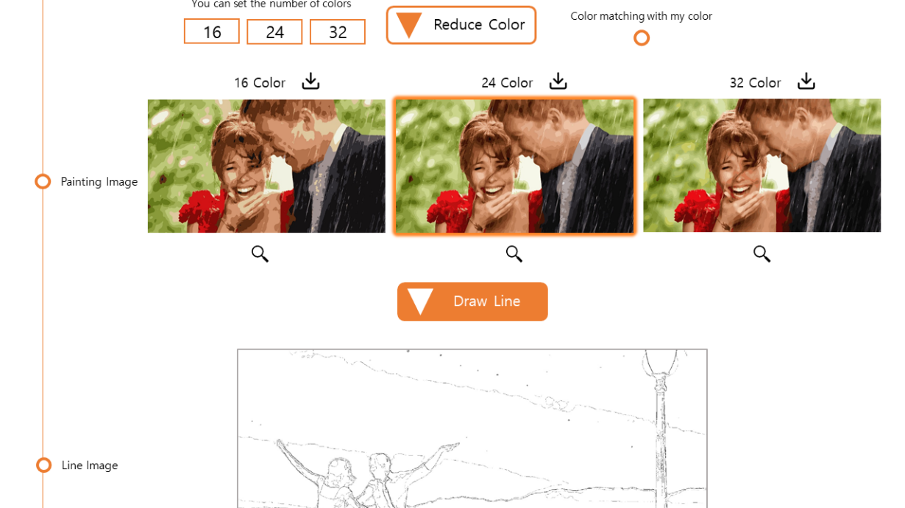
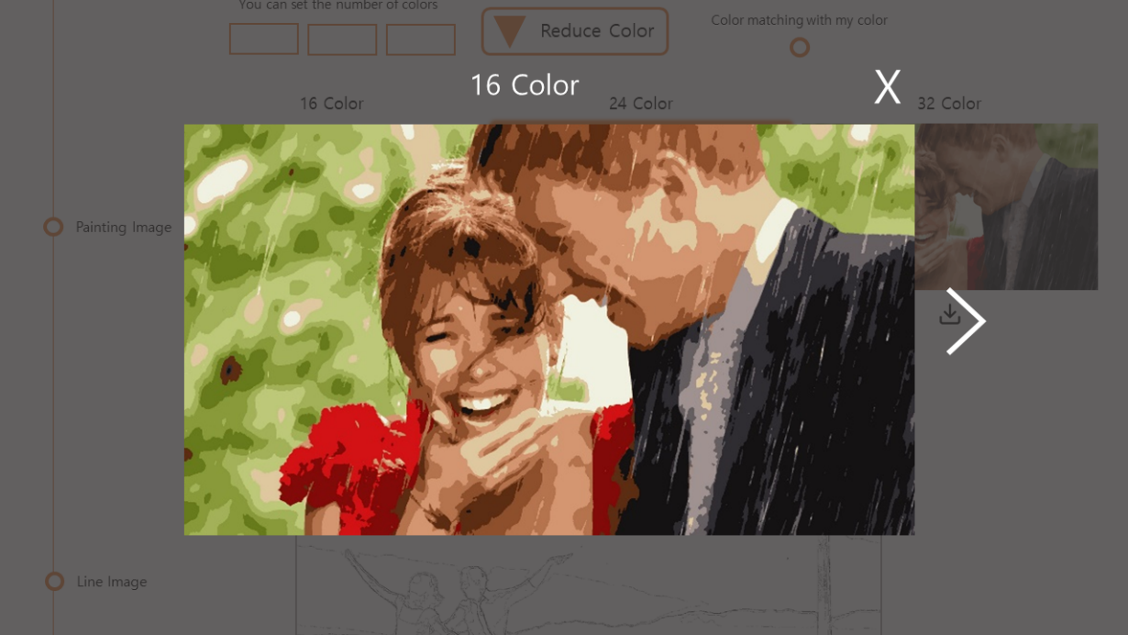
UI 설계 - INDEX

Slide 18
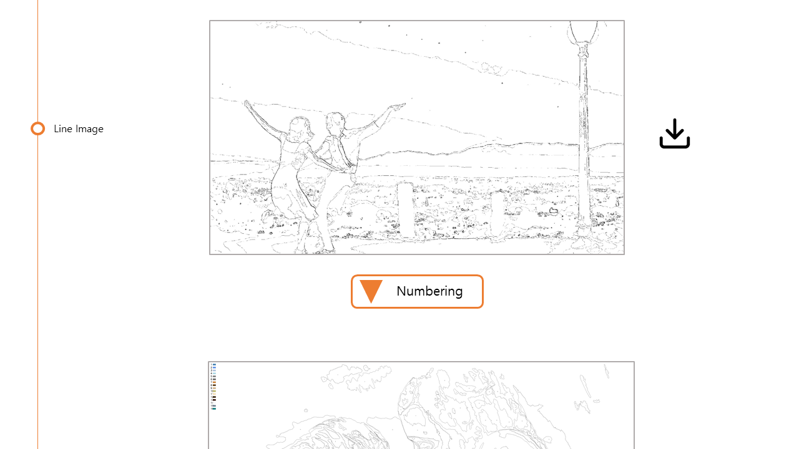
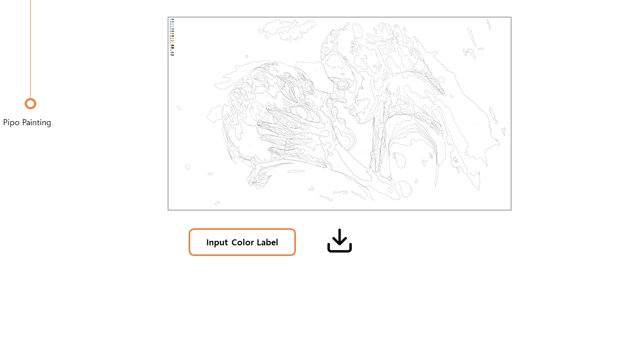
UI 설계 - INDEX

Slide 19
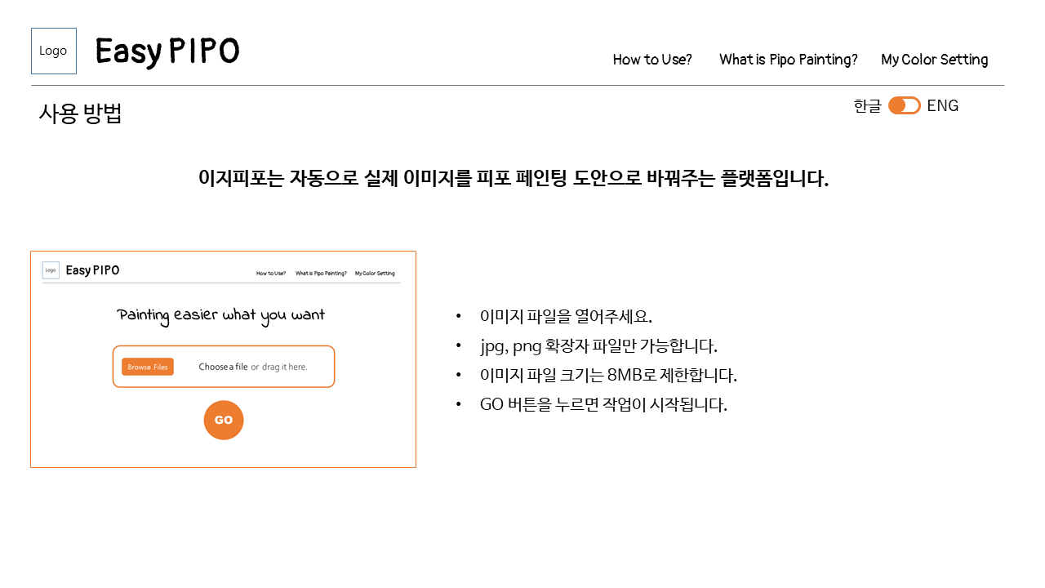
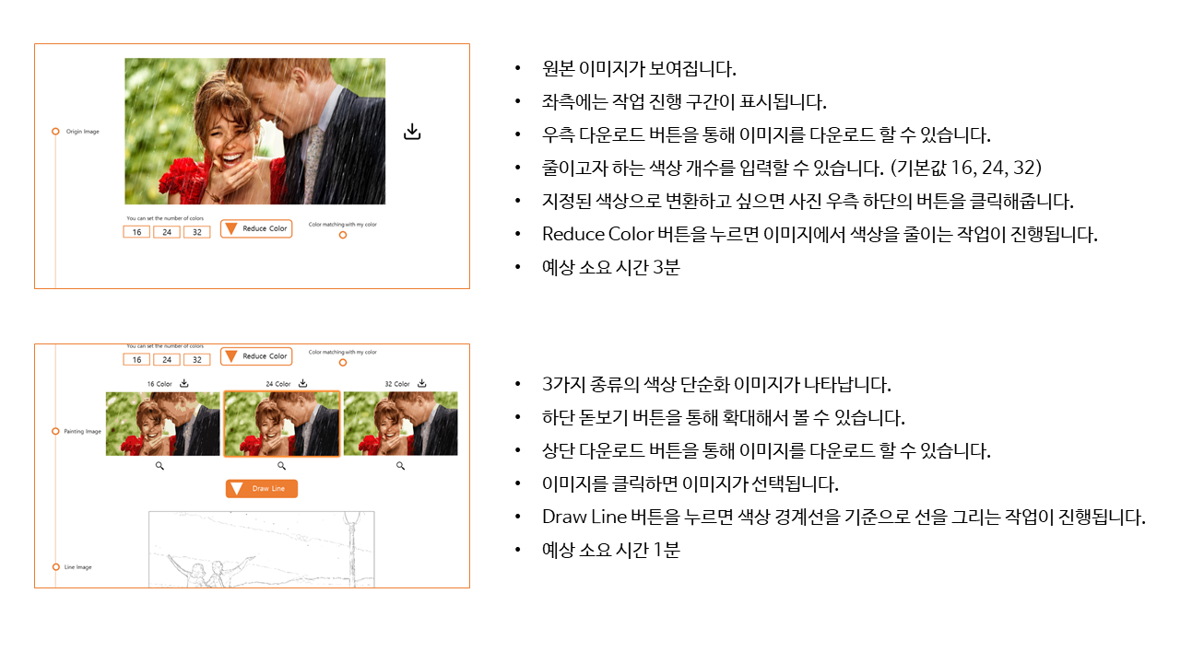
UI 설계 – How to use

Slide 20
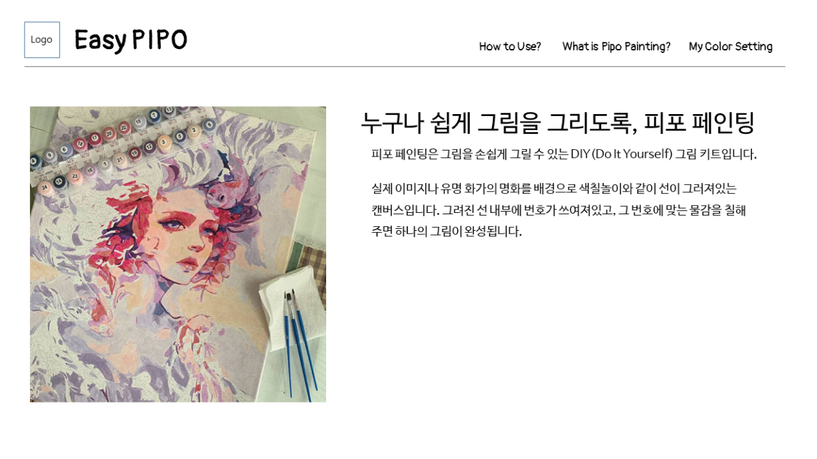
UI 설계 – What is Pipo Painting?

Slide 21
Results

Slide 22
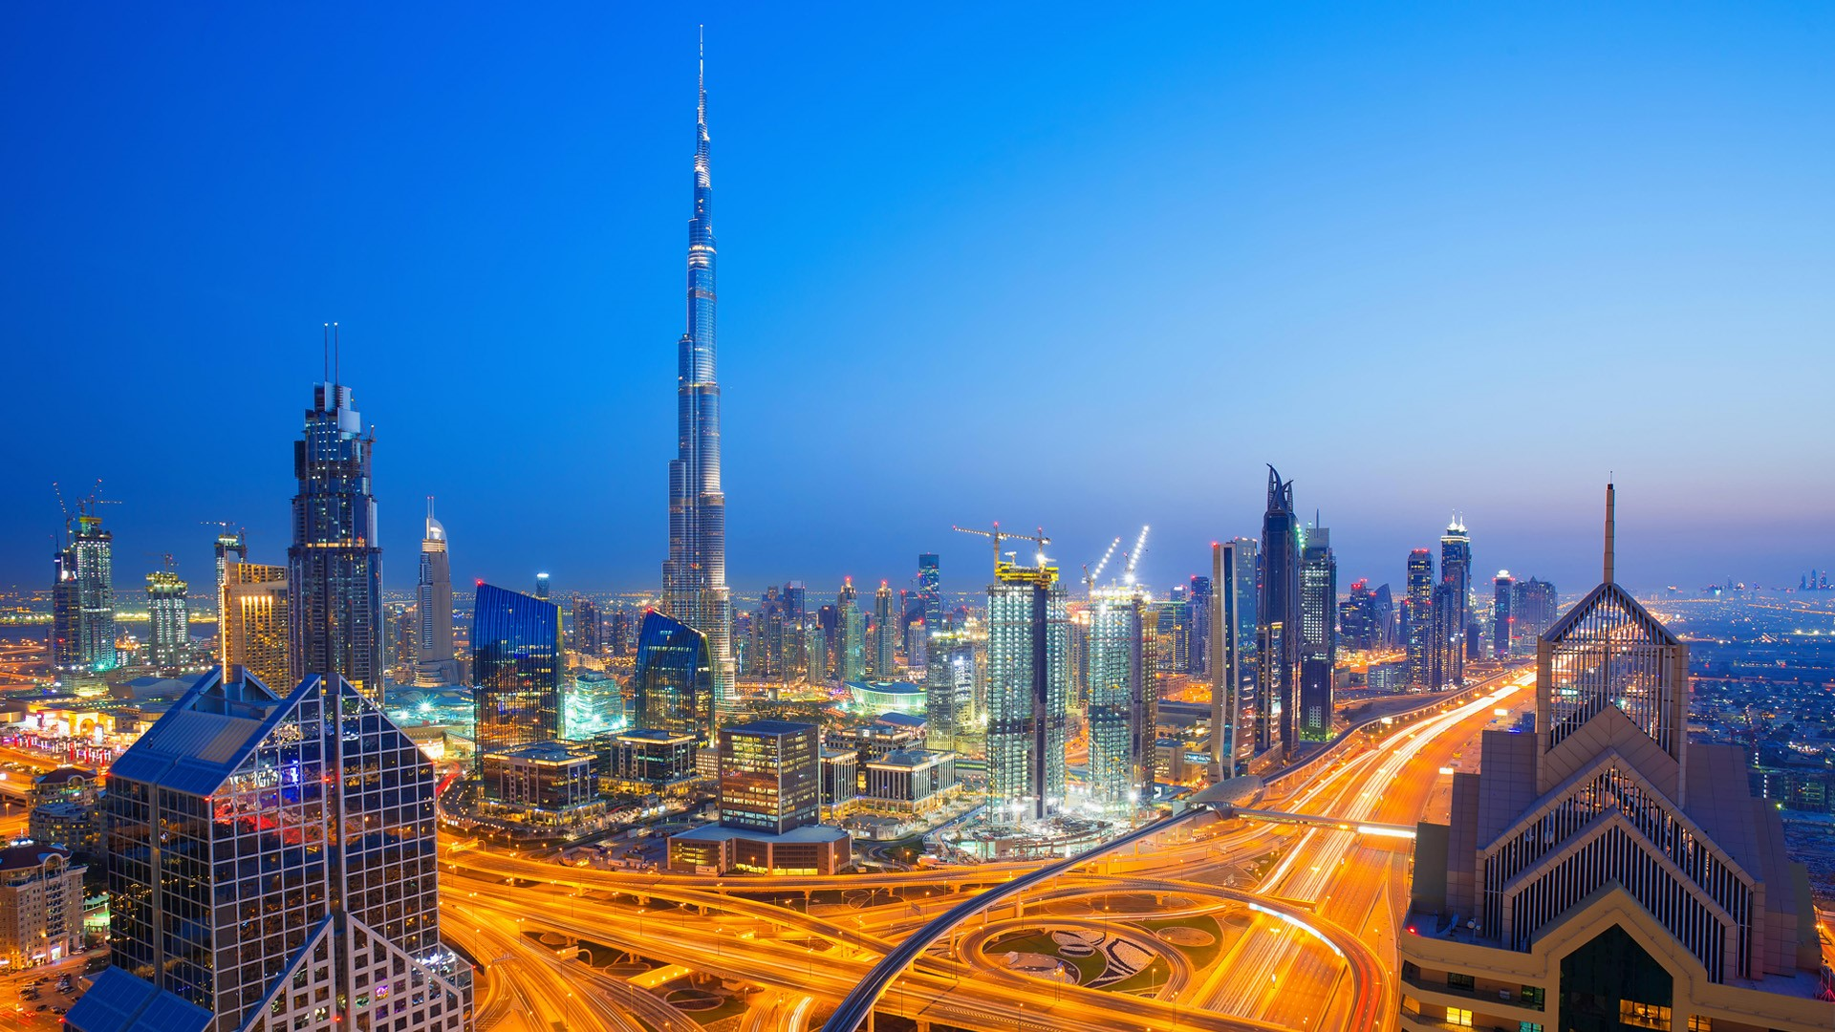
테스트

Slide 23
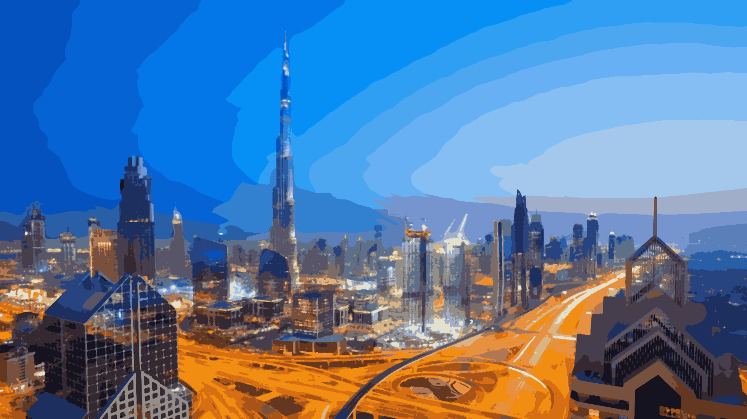
테스트

Slide 24
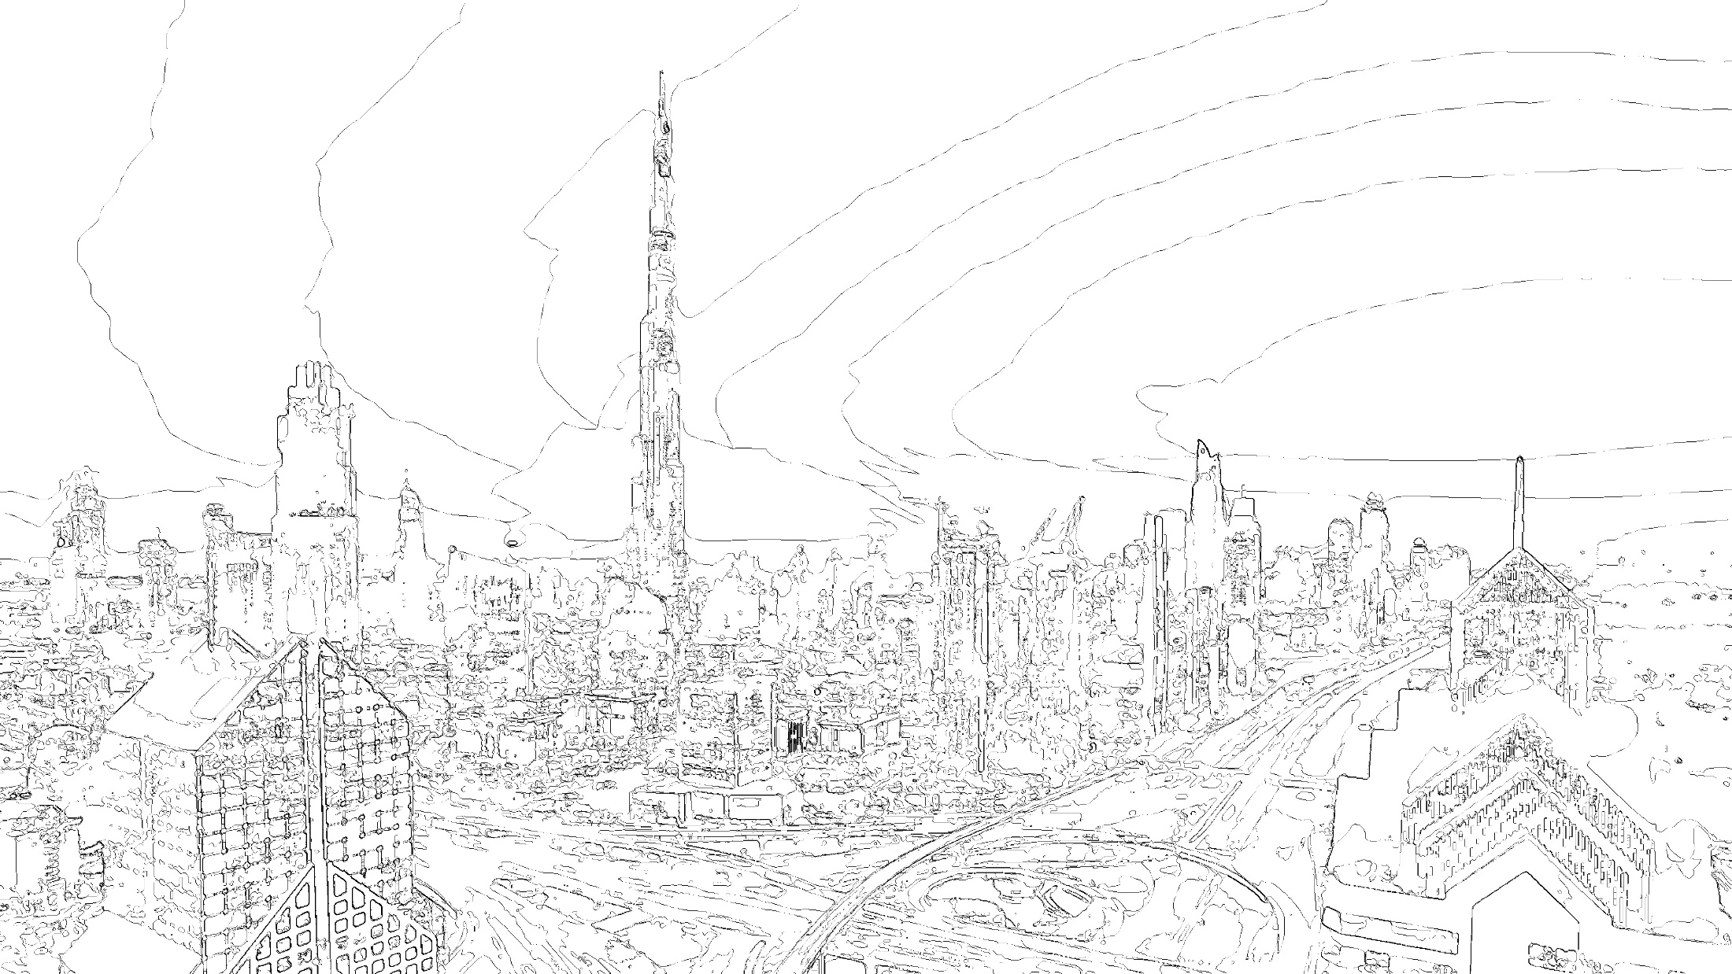
테스트

Slide 25
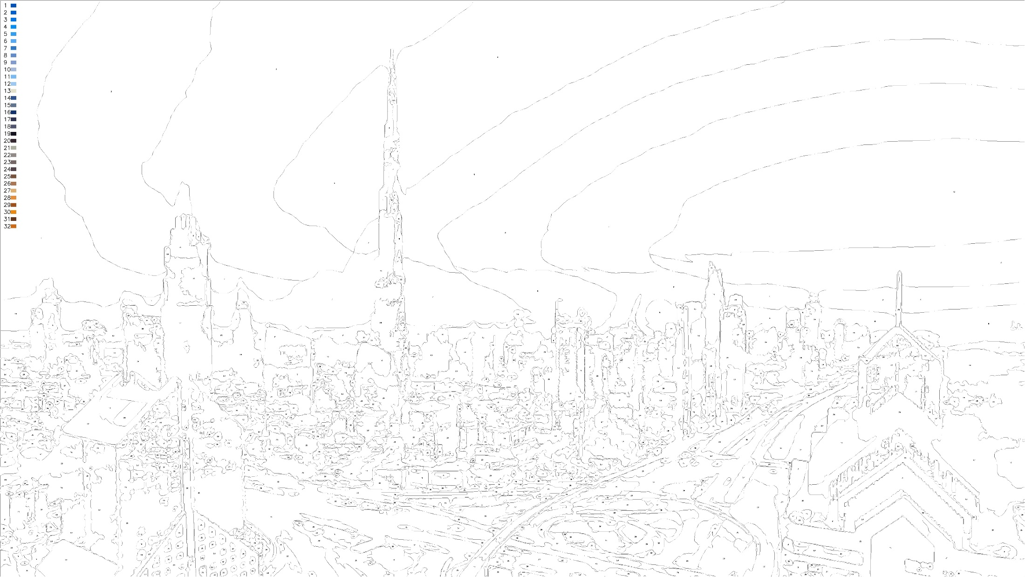

Slide 26
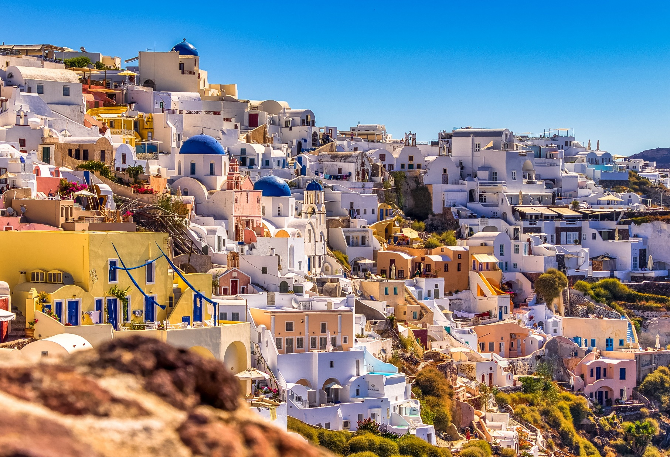

Slide 27
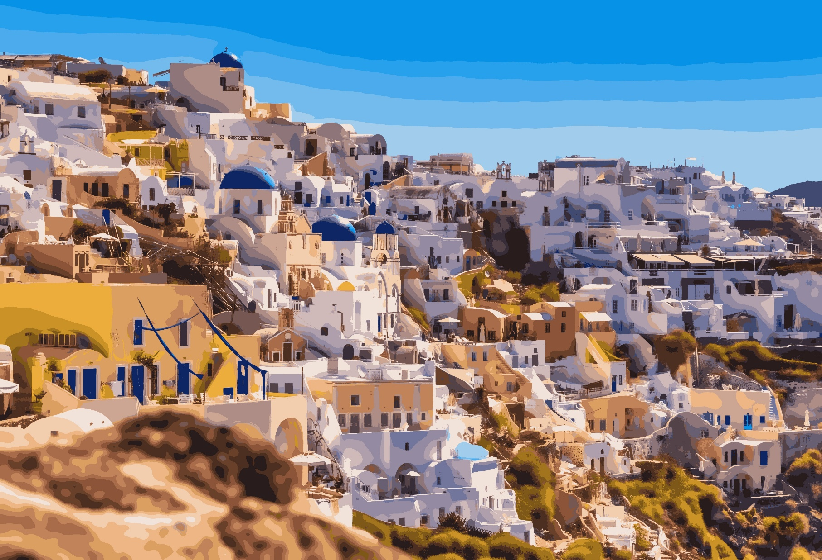

Slide 28
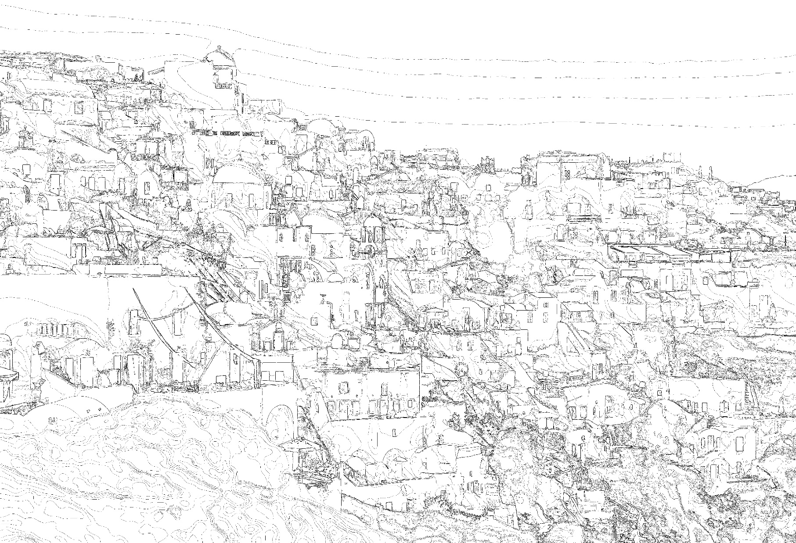

Slide 29


Slide 30


Slide 31
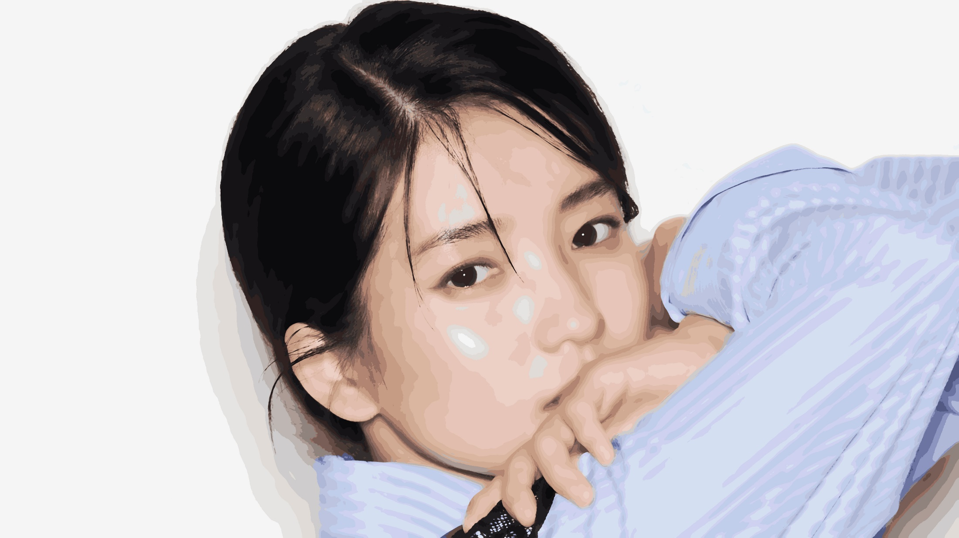

Slide 32
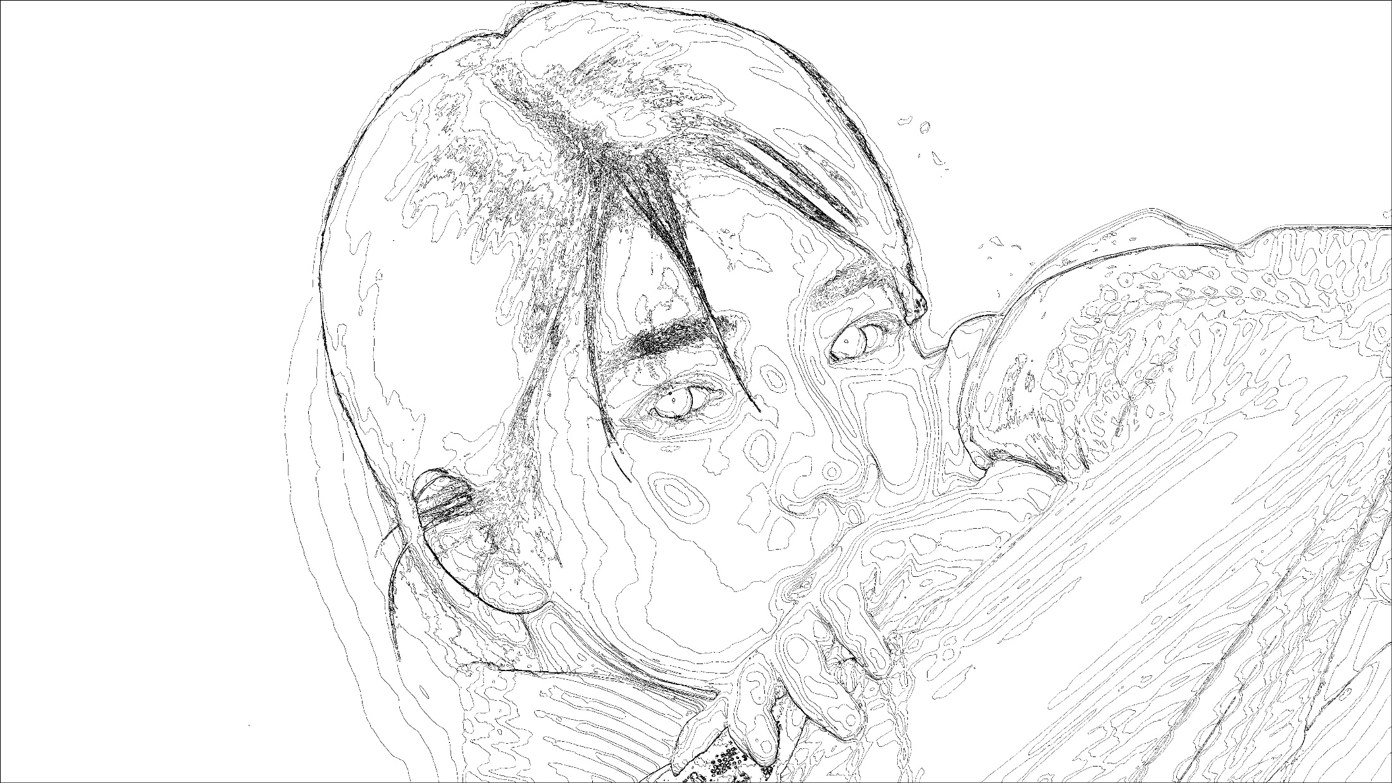

Slide 33
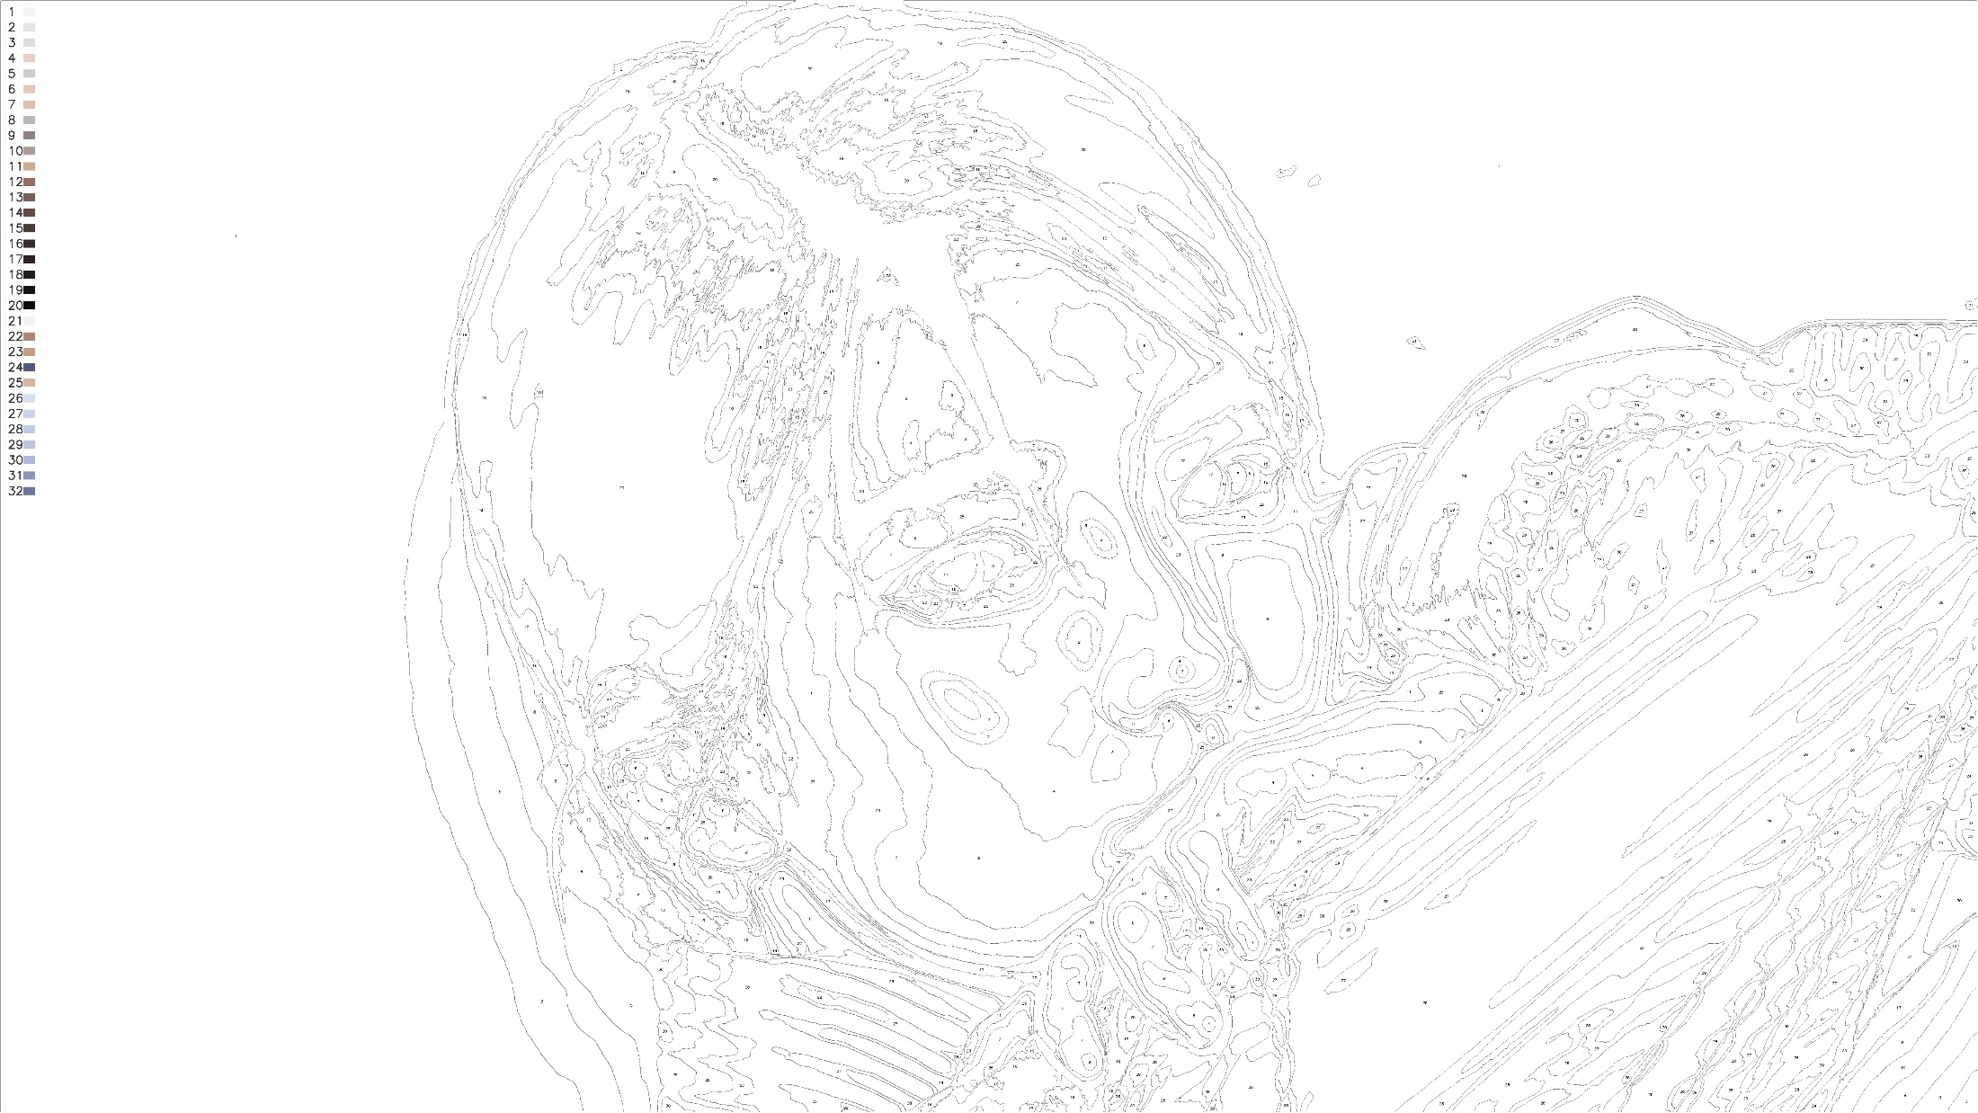

Slide 34
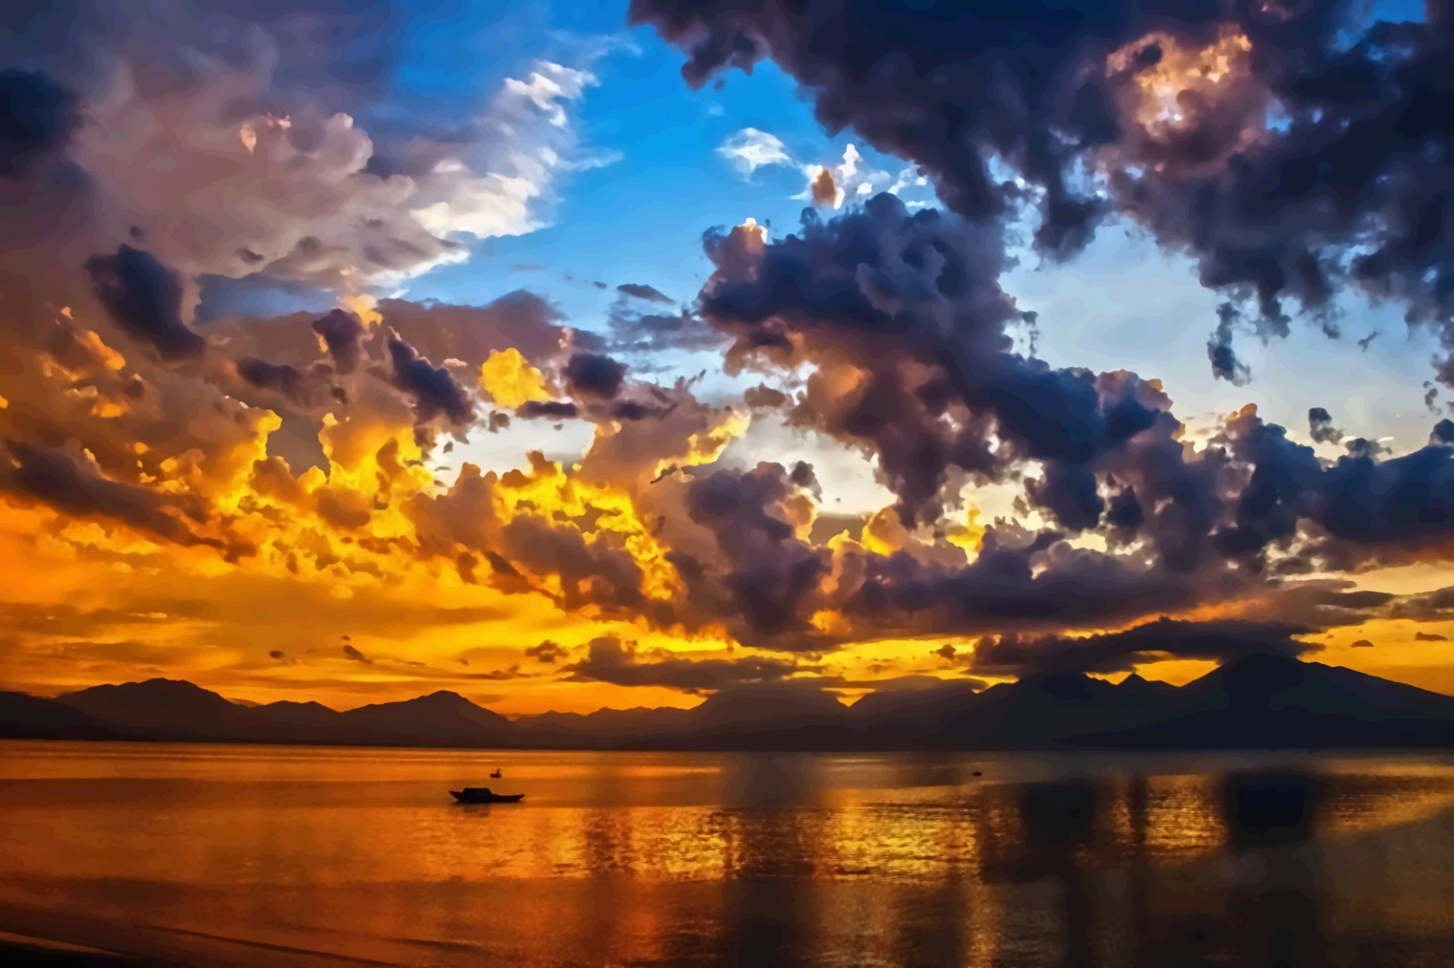

Slide 35
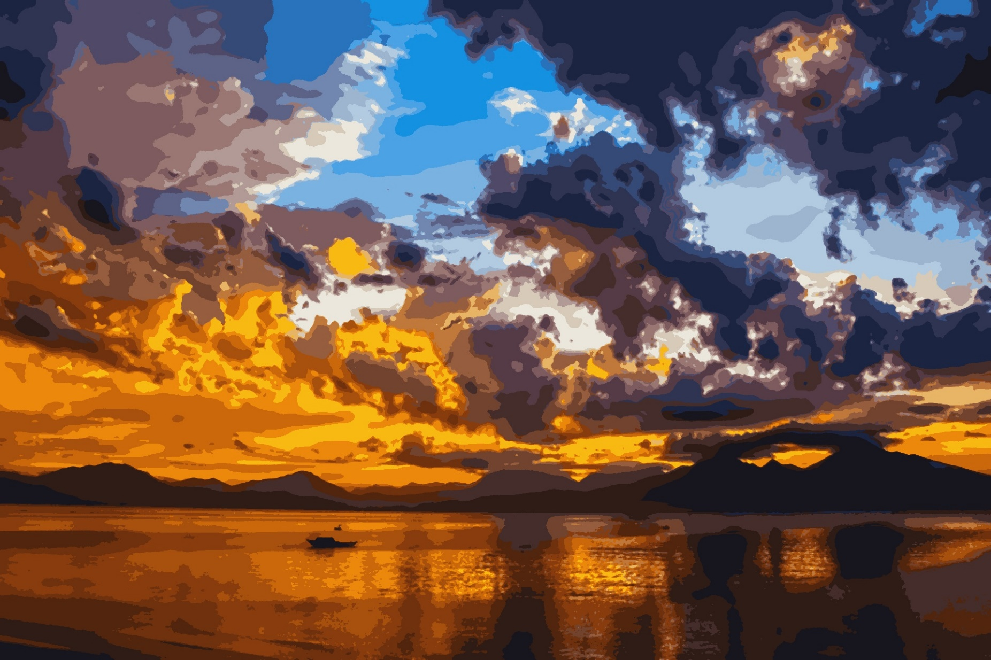

Slide 36


Slide 37


Slide 38


Slide 39
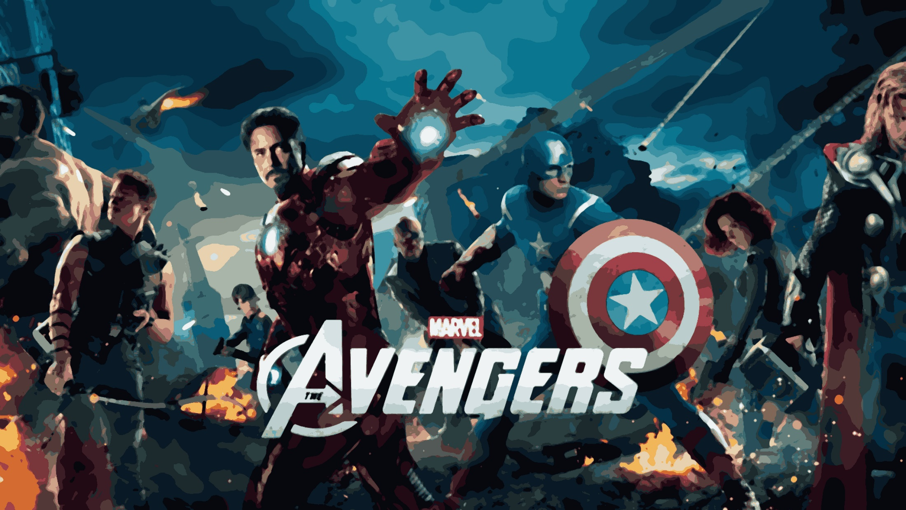

Slide 40
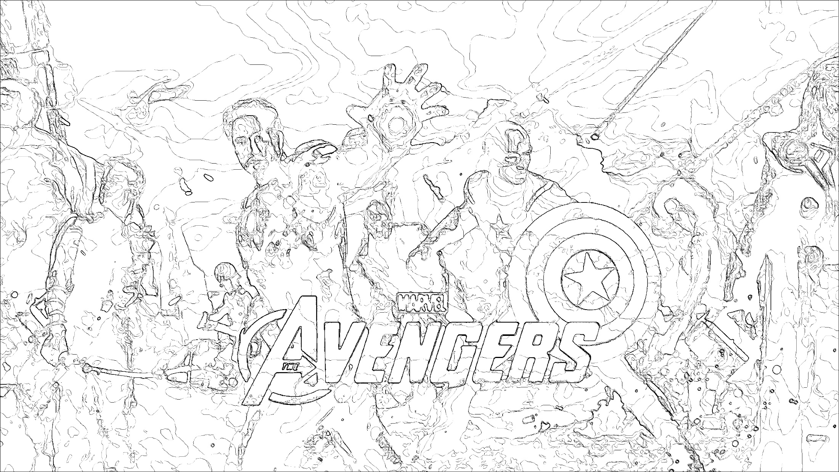

Slide 41


Slide 42
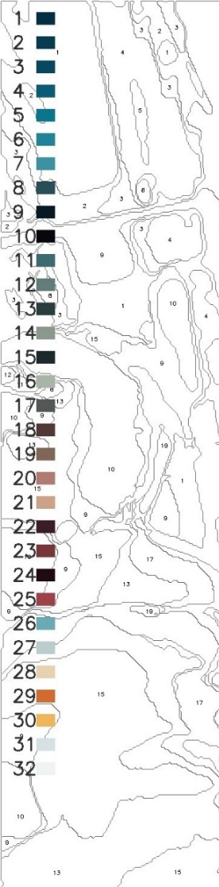
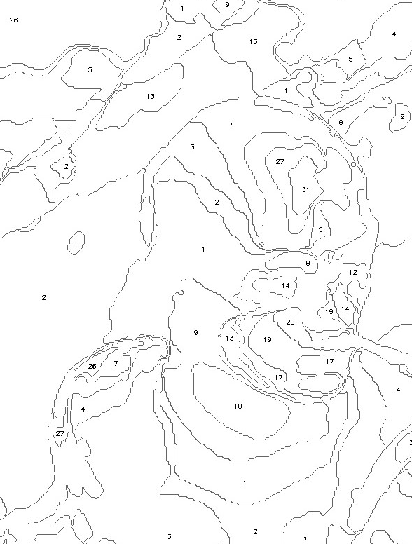


Slide 43
Thank you
발표를 마치겠습니다

